Slide 1
Практики проведения воспитательных мероприятий в рамках Календаря событий года
Ткаченко Т.А.- учитель географии
ГБОУ СОШ № 1 г. Нефтегорска

Slide 2
Расширение понятия «Воспитания»
4
Воспитание* - деятельность, направленная на
развитие личности,
создание условий для самоопределения и социализации обучающихся на основе социокультурных, духовно-нравственных ценностей и принятых в российском обществе правил и норм поведения в интересах человека, семьи, общества и государства,
формирование у обучающихся чувства патриотизма, гражданственности, уважения к памяти защитников Отечества и подвигам Героев Отечества, закону и правопорядку, человеку труда и старшему поколению, взаимного уважения, бережного отношения к культурному наследию и традициям многонационального народа Российской Федерации, природе и окружающей среде

Slide 3

Цель воспитания
8
Современный национальный воспитательный идеал – это высоконравственный, творческий, компетентный гражданин России, принимающий судьбу Отечества как свою личную, осознающий ответственность за
настоящее и будущее своей страны, укорененный в духовных и культурных традициях
многонационального народа Российской Федерации.
Исходя из этого воспитательного идеала, а также
основываясь на базовых для нашего общества
ценностях (таких как семья, труд, отечество, природа, мир, знания, культура, здоровье, человек)
формулируется общая цель воспитания
в общеобразовательной организации –
личностное развитие обучающихся, проявляющееся:
в усвоении ими социально значимых знаний
в развитии их социально значимых отношений
в приобретении ими опыта осуществления социально значимых дел

Slide 4
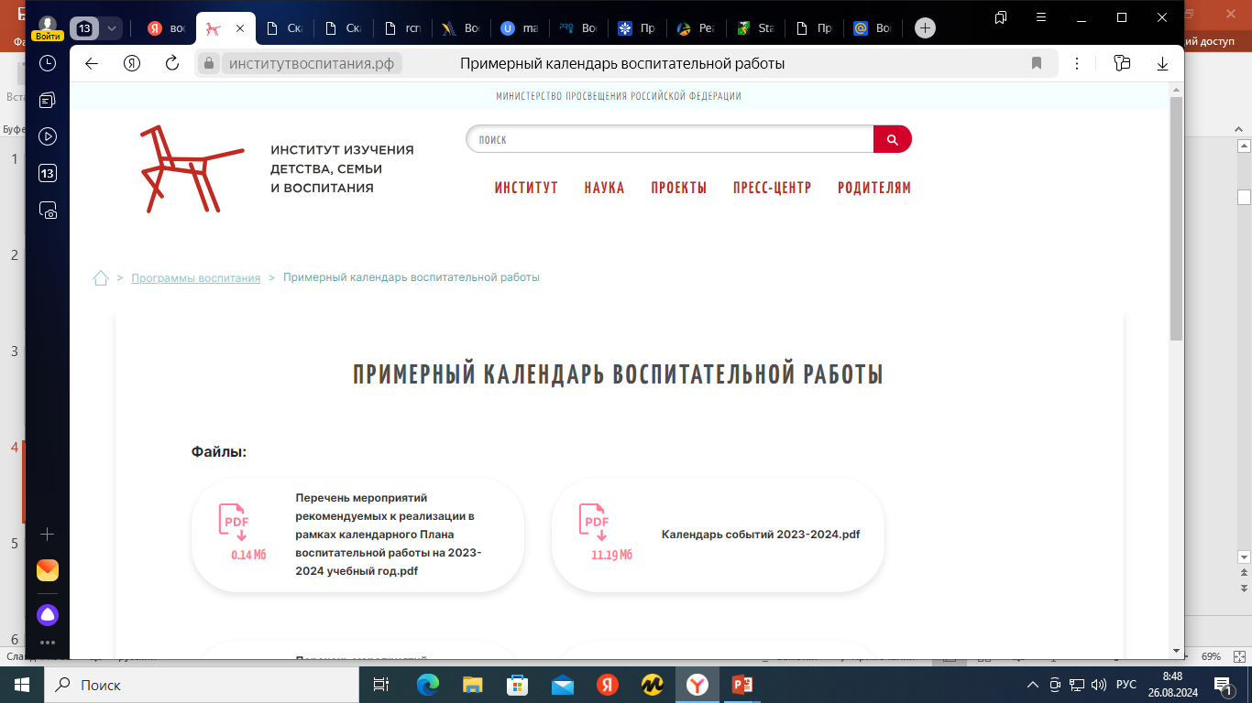
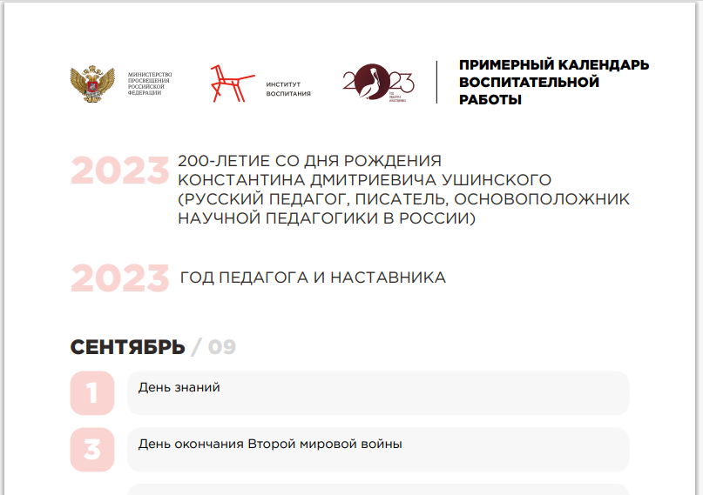
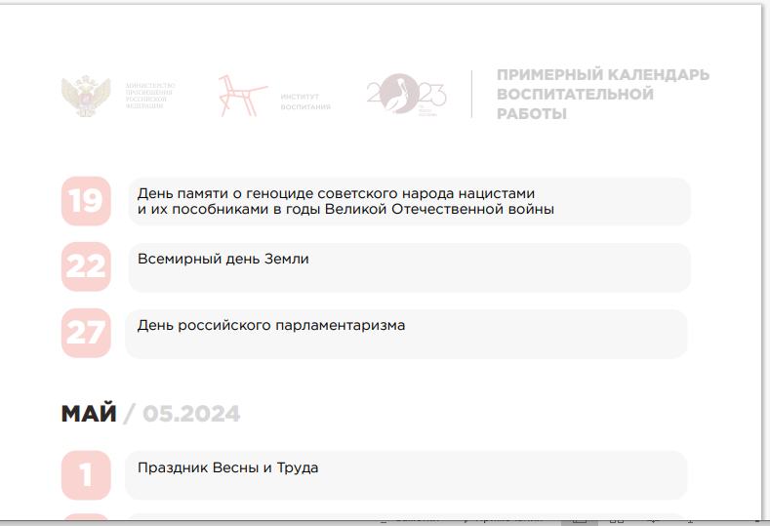
Календарь воспитательной работы

Slide 5
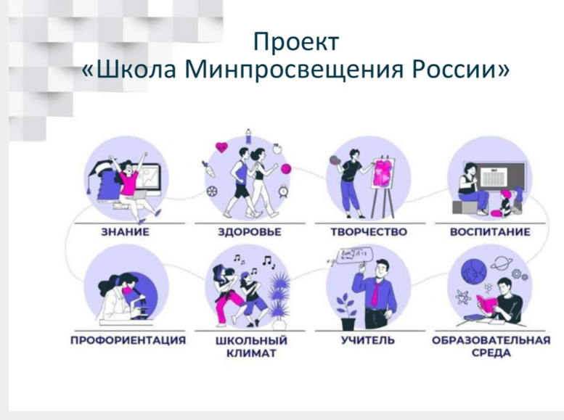
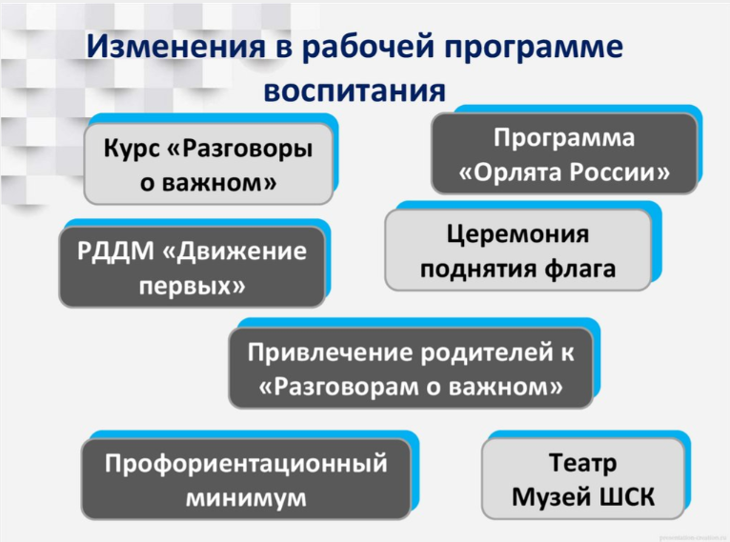

Slide 6
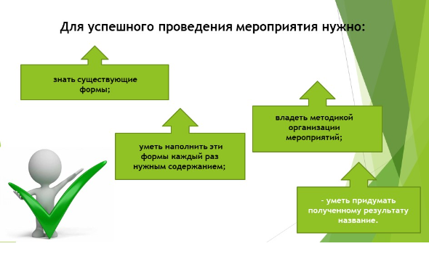

Slide 7












Виды, формы и содержание деятельности
9
Практическая реализация цели и задач воспитания осуществляется в рамках следующих направлений воспитательной работы школы. Каждое из них представлено в соответствующем модуле:
Школьный урок
Детские общественные объединения
Курсы внеурочной деятельности
Школьные медиа
Работа с родителями
Ключевые общешкольные дела
Классное руководство
Организация предметно-эстетической среды
Самоуправление
Экскурсии, экспедиции, походы
Профориентация
Дополнительный модуль

Slide 8

Направления воспитательной работы, которые наиболее эффективно может вести учитель географии
10
Модуль «Курсы внеурочной деятельности» Туристско-краеведческая деятельность.
Курсы внеурочной деятельности, направленные на воспитание у
обучающихся любви к своему краю, его истории, культуре, природе, на развитие самостоятельности и ответственности
обучающихся, формирование у них навыков самообслуживающего труда.
Модуль «Экскурсии, экспедиции, походы»
пешие прогулки, экскурсии или походы выходного дня;
многодневные походы, организуемые совместно с организациями, реализующими дополнительные общеразвивающие программы и осуществляемые с обязательным привлечением обучающихся;
турслёт с участием команд, сформированных из педагогических работников, обучающихся и их родителей, включающий в себя, например: соревнование по технике пешеходного туризма, соревнование по спортивному ориентированию, конкурс на лучшую топографическую съемку местности, конкурс знатоков лекарственных растений, конкурс туристской кухни, конкурс туристской песни, конкурс благоустройства командных биваков, комбинированную эстафету;
летний выездной палаточный лагерь, ориентированный на организацию активного отдыха обучающихся, обучение навыкам выживания в дикой природе, закаливание (программа лагеря может включать мини-походы, марш-броски, ночное ориентирование, робинзонады, квесты, игры, соревнования, конкурсы).

Slide 9
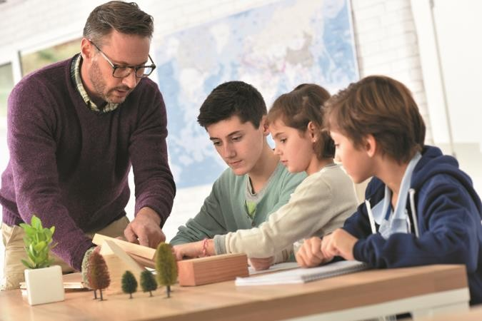
Модуль «Школьный урок»
доверие, дисциплина, шефство
11
Реализация педагогическими работниками воспитательного потенциала урока предполагает следующее:
установление доверительных отношений между
педагогическим работником и его обучающимися, способствующих позитивному восприятию
обучающимися требований и просьб педагогического работника, привлечению их внимания к обсуждаемой на уроке информации, активизации их познавательной деятельности;
побуждение обучающихся соблюдать на уроке общепринятые нормы поведения, правила общения со старшими (педагогическими работниками) и
сверстниками (обучающимися), принципы учебной дисциплины и самоорганизации;
организация шефства мотивированных и
эрудированных обучающихся над их неуспевающими одноклассниками, дающего обучающимся социально значимый опыт сотрудничества и взаимной помощи.

Slide 10




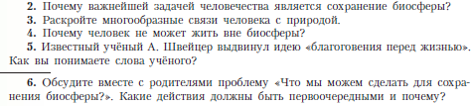



Модуль «Школьный урок»
ценностный аспект
12
привлечение внимания обучающихся к
ценностному аспекту изучаемых на уроках явлений, организация их работы с получаемой на уроке социально значимой информацией – инициирование ее обсуждения, высказывания обучающимися своего мнения по ее поводу, выработки своего к ней отношения.

Slide 11

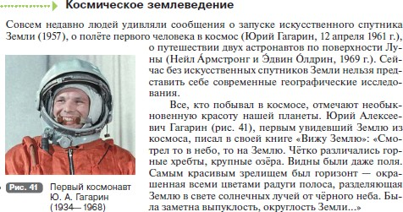
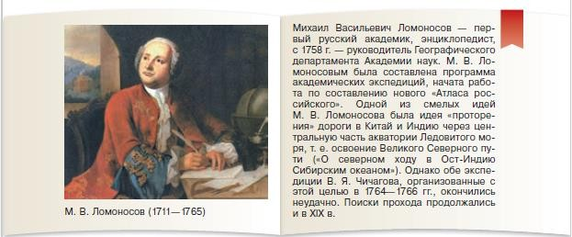
Модуль «Школьный урок»
образцы поведения
13
использование воспитательных возможностей содержания учебного предмета через демонстрацию обучающимся примеров ответственного, гражданского поведения,
проявления человеколюбия и добросердечности, через подбор соответствующих текстов для
чтения, задач для решения, проблемных ситуаций для обсуждения в классе

Slide 12


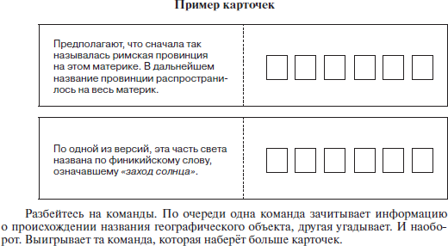
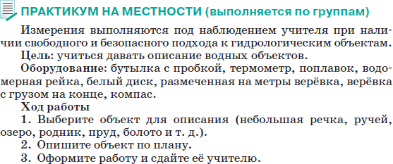
Модуль «Школьный урок»
интерактивные формы работы
14
применение на уроке интерактивных форм работы с обучающимися: интеллектуальных игр, стимулирующих познавательную мотивацию обучающихся; дискуссий, которые дают
обучающимся возможность приобрести опыт ведения конструктивного диалога; групповой работы или работы в парах, которые учат
обучающихся командной работе и взаимодействию с другими обучающимися;

Slide 13
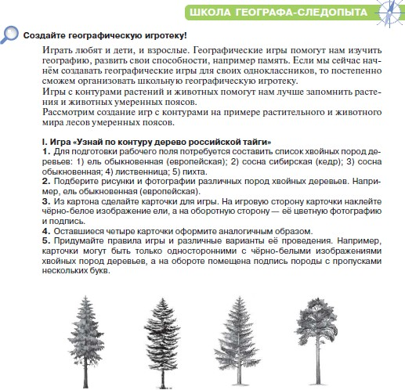

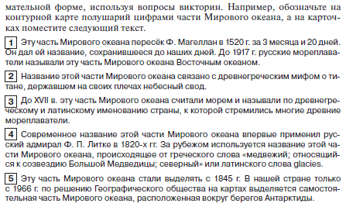
Модуль «Школьный урок»
15
игровые процедуры
включение в урок игровых процедур, которые
помогают поддержать мотивацию обучающихся к получению знаний, налаживанию позитивных межличностных отношений в классе, помогают установлению доброжелательной атмосферы во время урока;

Slide 14
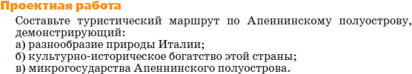


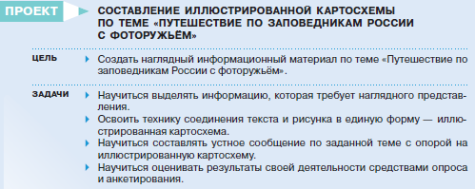

Модуль «Школьный урок»
16
исследовательская деятельность
инициирование и поддержка исследовательской деятельности обучающихся в рамках реализации ими индивидуальных и групповых
исследовательских проектов, что даст
обучающимся возможность приобрести навык самостоятельного решения теоретической
проблемы, навык генерирования и оформления собственных идей, навык уважительного отношения к чужим идеям, оформленным в работах других исследователей, навык
публичного выступления перед аудиторией, аргументирования и отстаивания своей точки зрения.

Slide 15
Методы и приемы достижения личностных результатов
формы работы, дающие возможность занять активную позицию к учебному материалу, выразить свое мнение по тому или иному вопросу, поспорить или выработать общую с другими одноклассниками позицию по той или иной обсуждаемой проблеме: дискуссии, проектная деятельность
кл. Для каких территорий Земли необходимо проведение работ с населением по
предупреждению таких экстремальных явлений, как ураганы, наводнения и засухи, являющиеся
последствием современного изменения климата, работ по обеспечению безопасности населения? (продукт: картосхема)
кл. Составление плана – маршрута экскурсии с целью ознакомления с одним из объектов
природного и культурного Всемирного наследия ЮНЕСКО (по выбору обучающихся)
(продукт: картосхема, презентация).
кл. Почему Кавказские Минеральные Воды называют «жемчужиной Кавказа? (продукт: эссе, фоторяд, презентация)
кл. Градообразующие предприятия России: современные проблемы монопрофильных городов (на примере одного из монопрофильных городов).

Slide 16

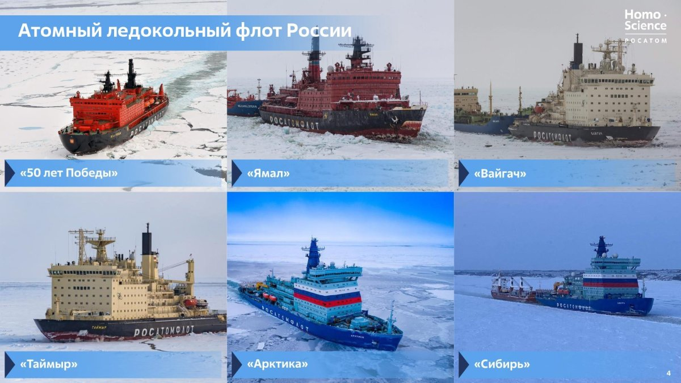
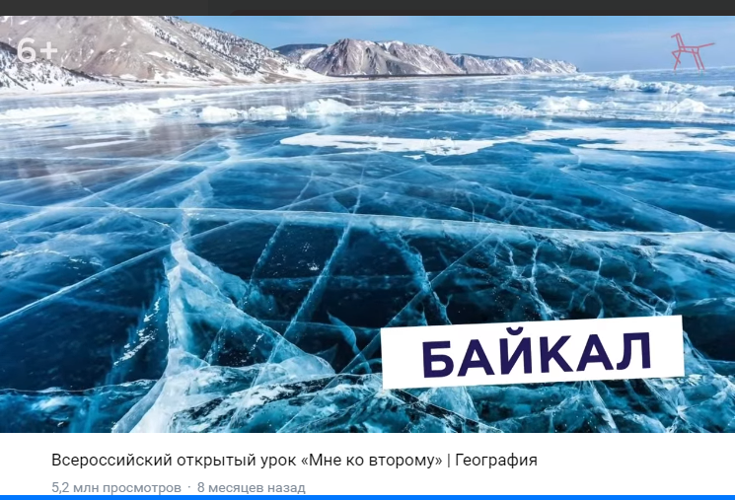

Разговор о важном и Всероссийские уроки

Slide 17
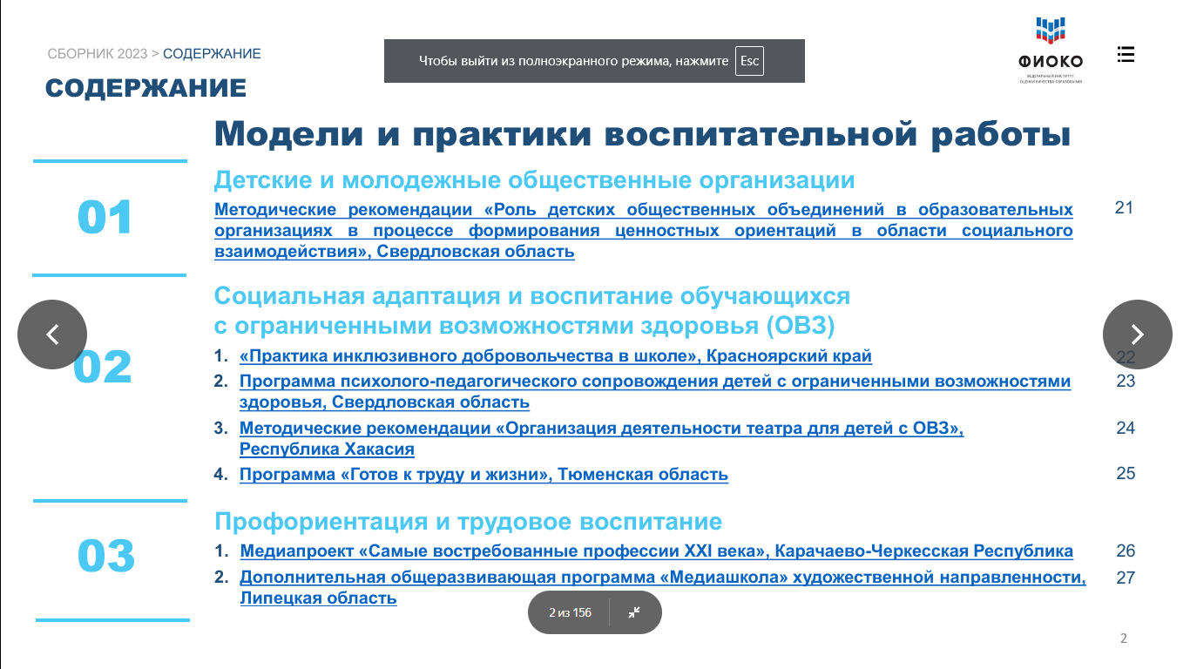

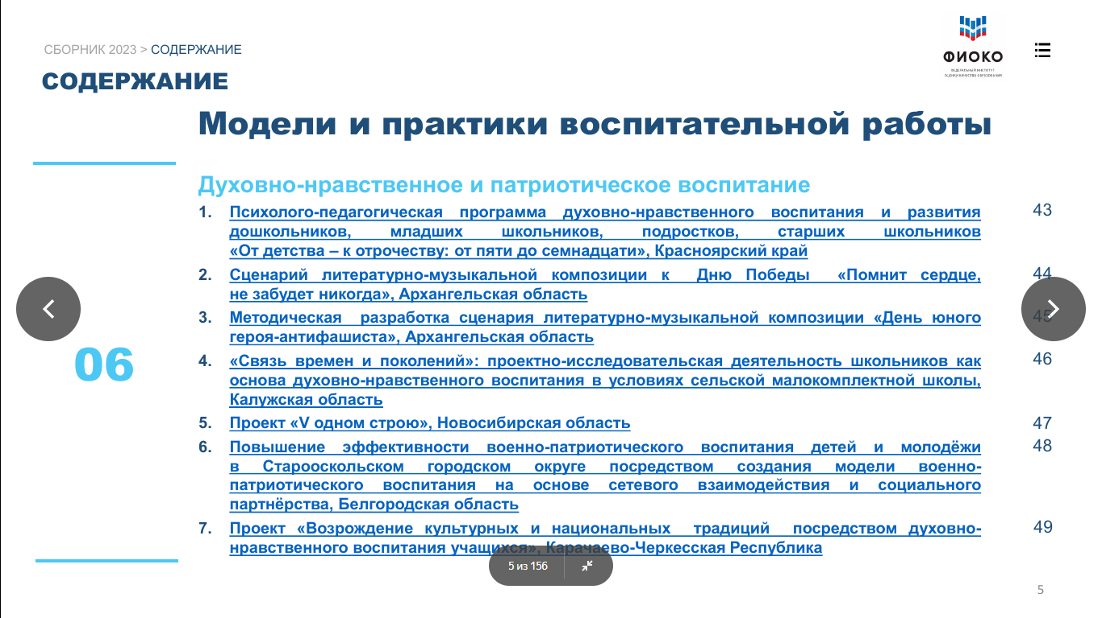
Сборник лучших практик
Ссылка на сайт https://docs.yandex.ru/docs/view?tm=1724659346&tld=ru&lang=ru&name=sbornik_luchshih_praktik_vospitatelnoy_raboty_2023

Slide 18


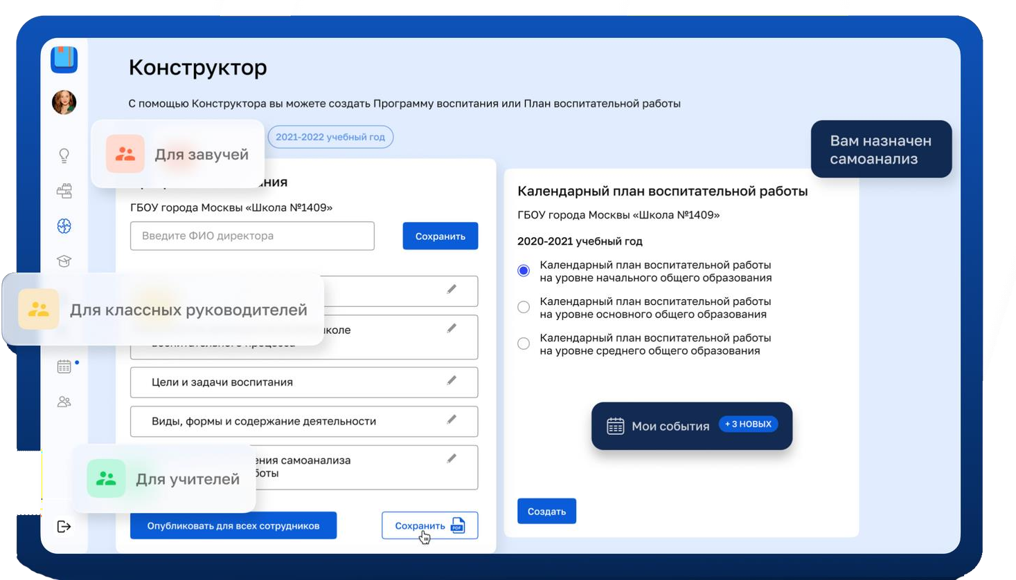

Комплексное решение в планировании и организации системы воспитательной работы в школе:
сервис «ПРОвоспитание»
Для советника директора по воспитательной работе
Для заместителя директора по воспитательной работе
Для учителя/классного руководителя
Вся информация для организации воспитательной работы в школе теперь содержится в одном месте
© АО «Издательство «Просвещение», 2022
18

